Slide 1
การบริหารโครงการสำหรับอุตสาหกรรม 4.0
Rui M. Lima
(School of Engineering of University of Minho)
Notes:
This course is designed to help students to develop competences related to Project Management in context of Industry 4.0.
In order to accomplish this objective, the main assumption is the need to use student-centered learning approaches for competence development. In this course we propose to use a project-based learning approach to solve open problems, which is known as one of the main strategies to give autonomy to the student in the development of competences.
Additionally, we use this project has one of the ways of bringing Industry 4.0 into the content. Students will have to develop their knowledge and skills in this context developing a project related with I4.0 with companies.
Another way to bring I4.0 to the content is through the use of agile approaches and collaborative and multicultural project management content in a new era of digitalization, which are the main requirements in this new era for project management.

Slide 2
Course Objective
ในโลกใหม่ของอุตสาหกรรม 4.0 การเชื่อมต่อแบบดิจิทัลอาจถือเป็นตัวขับเคลื่อนหลักของอุตสาหกรรมการเปลี่ยนแปลงที่ต้องรับมือ การเปลี่ยนแปลงนี้เพิ่มโอกาสในการสร้างรูปแบบธุรกิจใหม่ ๆ การสำรวจเครือข่ายของระบบที่จะช่วยเพิ่มความร่วมมือระหว่าง บริษัท และอุตสาหกรรมต่างๆคาดว่าจะมีบริการที่กำหนดเองเพิ่มขึ้นซึ่งท้ายที่สุดจะกลายเป็นบริการสำหรับลูกค้าแต่ละราย ในกรณีนี้เราจะจัดการกับบริการโครงการสำหรับลูกค้าแต่ละรายทุกครั้งโครงการเหล่านี้จะได้รับการพัฒนาโดยทีมงานที่กระจายแบบสหวิทยาการโดยใช้แพลตฟอร์มดิจิทัล
หลักสูตรนี้มีจุดมุ่งหมายเพื่อเตรียมผู้สำเร็จการศึกษาในการปฏิบัติงานและทีมงานในอุตสาหกรรมอัจฉริยะที่ท้าทายในรูปแบบดิจิทัลที่มีความคล่องตัวสูง

Slide 3
Learning Outcomes
นักเรียนเมื่อจบหลักสูตรนี้ควรจะสามารถทำได้
CLO1 - หารือเกี่ยวกับความเกี่ยวข้องของการจัดการโครงการในบริบทของ IND4.0 (นำไปใช้)
CLO2 - ประเมินความต้องการขององค์กรเกี่ยวกับ IND 4.0 โดยคำนึงถึงรูปแบบวุฒิภาวะ / ความพร้อม (ประเมิน)
CLO3 - วางแผนพัฒนาและจัดการโครงการในบริบทของ IND 4.0 โดยใช้กรอบการจัดการโครงการเช่น PMI, IPMA และ Agile / Lean (Create)
CLO4 - สนับสนุนกระบวนการตัดสินใจของทีมตามสถานการณ์และสภาพแวดล้อมที่ไม่แน่นอนของ IND 4.0 (ประเมิน)
CLO5 - ดำเนินการในฐานะสมาชิกของทีมพิเศษไม่ว่าจะกระจายหรืออยู่ร่วมกันโดยใช้เครื่องมือและเทคนิคที่แตกต่างกันโดยพิจารณาจากขั้นตอนการพัฒนาทีม (สร้าง)
CLO6 - พัฒนาโครงการภายในบริบทจริงโดยมีปฏิสัมพันธ์กับองค์กรในอุตสาหกรรม

Slide 4
โมดูลที่ 1: การจัดการโครงการ Industry 4.0
ความรู้เบื้องต้นเกี่ยวกับการบริหารจัดการโครงการในยุคดิจิทัลยุคใหม่
โมเดลการเจริญเติบโตของอุตสาหกรรม 4.0 (Acatech และโมเดล PWC)
กระบวนการจัดการโครงการของการเริ่มต้นและการวางแผนโครงการสำหรับการประเมินระดับวุฒิภาวะ I4.0
การจัดการโครงการที่คล่องตัวเพื่อการปรับตัวที่รวดเร็วในยุคของการปฏิวัติอุตสาหกรรมครั้งที่สี่
การดำเนินการจัดการโครงการ - การจัดการเวลาและตัวบ่งชี้โครงการสำหรับการประเมินโครงการที่เกี่ยวข้องกับระดับวุฒิภาวะ I4.0

Slide 5
โมดูล 2: การจัดการทีมโครงการสำหรับอุตสาหกรรม 4.0
การจัดการการสื่อสารโครงการในยุคใหม่ของดิจิทัล
การตรวจสอบการจัดการโครงการและการควบคุมการบีบอัดเวลาและตัวบ่งชี้โครงการของทีม
การบริหารทีมโครงการในยุคใหม่ของดิจิทัล การจัดตั้งทีมและการพัฒนาทีมที่กระจายและหลากหลายทางวัฒนธรรมในสภาพแวดล้อมอุตสาหกรรม 4.0
เครื่องมือซอฟต์แวร์สำหรับการจัดการโครงการในยุคดิจิทัลยุคใหม่
การตัดสินใจภายใต้ความไม่แน่นอนสูงในบริบทของสภาพแวดล้อมที่เปลี่ยนแปลงอย่างรวดเร็วของการปฏิวัติอุตสาหกรรมครั้งที่สี่

Slide 6
การประชุมเชิงปฏิบัติการ: การดูแลโครงการ
การสร้างทีมและพลวัตของทีม
การเลือกโครงการ - การพัฒนาเครื่องมือสำหรับการประเมินระดับวุฒิภาวะของอุตสาหกรรม 4.0
สำรวจมิติของโมเดลการกำหนดอายุอุตสาหกรรม 4.0
การวางแผนภาพของโครงการสำหรับการวินิจฉัยตนเองของแบบจำลองวุฒิภาวะ I4.0
การพัฒนาวิธีการในการวินิจฉัยตนเองในระดับวุฒิภาวะ
การสร้างและตรวจสอบความถูกต้องของแบบจำลองการวินิจฉัยตนเองสำหรับวุฒิภาวะ I4.0
การใช้แบบจำลองการวินิจฉัยตนเองสำหรับวุฒิภาวะ I4.0
การสร้างและตรวจสอบความถูกต้องของแบบจำลองการวินิจฉัยตนเองสำหรับวุฒิภาวะ I4.0

Slide 7
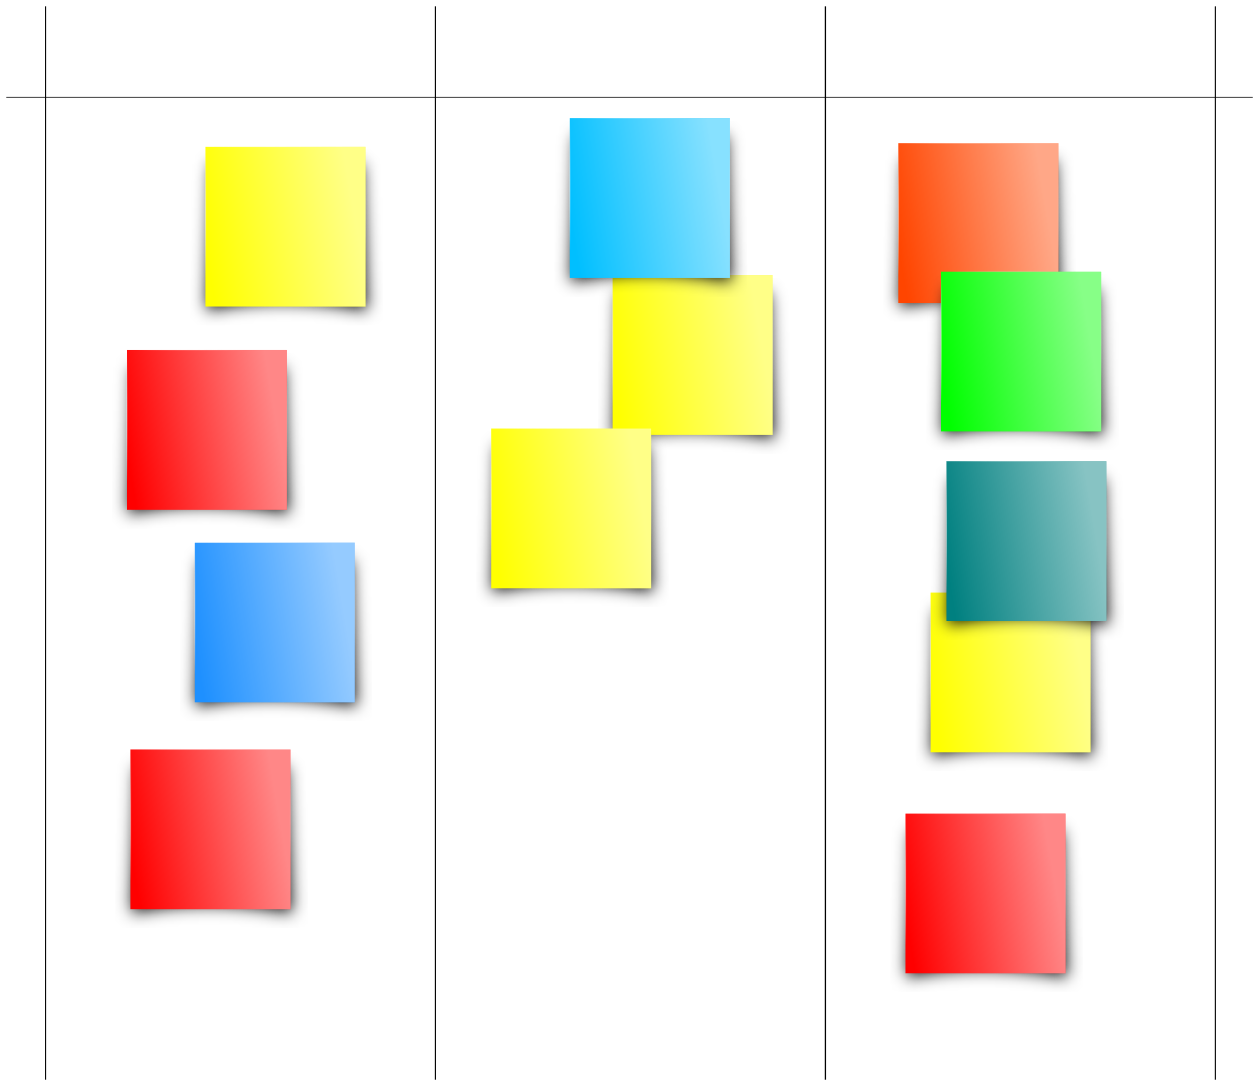
การประเมินผล - แผนโครงการ + การดำเนินการและการตรวจสอบ
  แผนโครงการ + การดำเนินการและการตรวจสอบ
  เลือก / กำหนดโครงการที่จะดำเนินการ
  จัดทำแผนโครงการ
  พัฒนากระบวนการตรวจสอบ
  นำเสนอในรูปแบบโปสเตอร์ภายใน 10 นาทีและป้องกัน
  โครงการเดี่ยวหรือในกลุ่ม 2 ถึง 4 องค์ประกอบ
TODO
DOING
DONE
http://pmcanvas.com.br/download/
Notes:
Ensure that project management is viewing the project from a generalist perspective and decompartmentalize the steps and requirements of successful project completion.

Slide 8
การประเมิน
แผนการประเมินผล: เกรดสุดท้ายจะคำนวณตามการกระจายน้ำหนักดังต่อไปนี้: รายการพอร์ตโฟลิโอรายสัปดาห์ (10%); ผลงานทั่วโลกโดยรวม (40%); การนำเสนอโครงการและการอภิปราย (50%) สิ่งเหล่านี้จะแบ่งออกเป็นการสื่อสารด้วยปากเปล่า (40%); การสื่อสารเป็นลายลักษณ์อักษร (20%); การนำเสนอ (10%); การประเมินเพื่อน (10%) และการพัฒนาตนเอง (20%)
“A” จะได้รับรางวัลถ้านักเรียนสามารถแสดงให้เห็นถึงความสามารถการบริหารจัดการโครงการที่มีประสิทธิภาพได้อย่างชัดเจนสำหรับอุตสาหกรรม 4.0
A“B” จะได้รับรางวัลถ้านักเรียนสามารถแสดงความคืบหน้าดีในความสามารถการบริหารจัดการโครงการสำหรับอุตสาหกรรม 4.0
A“C” จะได้รับถ้านักเรียนสามารถแสดงความคืบหน้าพอสมควรสมรรถภาพการบริหารจัดการโครงการสำหรับอุตสาหกรรม 4.0
A“D” จะได้รับถ้านักเรียนแสดงให้เห็นการขาดความสามารถในการปรับปรุงการบริหารจัดการโครงการสำหรับอุตสาหกรรม 4.0

Slide 9

หนังสืออ้างอิง
  Schuh, G., Anderl, R., Gausemeier, J., Hompel, M. t. and Wahlster, W. (2017) Industrie 4.0 Maturity Index – Managing the Digital Transformation of Companies: Acatech. Available at: https://en.acatech.de/wp-content/uploads/sites/6/2018/03/acatech_STUDIE_Maturity_Index_eng_WEB.pdf.
  Oehmen, J. (Ed.). (2012). The Guide to Lean Enablers for Managing Engineering Programs, Version 1.0. Cambridge, MA: Joint MIT PMI INCOSE Community of Practice on Lean in Program Management.
    http://dspace.mit.edu/bitstream/handle/1721.1/70495/Oehmen%20et%20al%202012%20%20The%20Guide%20to%20Lean%20Enablers%20for%20Managing%20Engineering%20Programs.pdf
  Jeff Sutherland (2014) SCRUM The Art Of Doing Twice The Work In Half The Time . Leya
  Harold Kerzner (2009) Project Management: A Systems Approach to Planning, Scheduling, and Controlling; John Wiley & Sons; ISBN: 0470278706.
  PMI-PMBOK (2013) “A Guide to the Project Management Body of Knowledge (PMBOK Guide 5th ed.)”. Pennsylvania, USA: Project Management Institute (PMI).
  Finocchio Junior, José (2013) Project Model Canvas – Project Management Without Bureaucracy. Elsevier – Campus. ISBN: 978-85-352-7456-1
    http://www.livrariasaraiva.com.br/produto/4967937/project-model-canvas-gerenciamento-de-projetos-sem-burocracia/
Notes:
Ensure that project management is viewing the project from a generalist perspective and decompartmentalize the steps and requirements of successful project completion.

Slide 10
รายชื่อวารสารที่สนใจ
International Journal of Project Management, Elsevier Ltd.
Project Management Journal, Wiley-Blackwell
International Journal of Project Organisation and Management, Inderscience Publishers
International Journal of Information Systems and Project Management, Scika
Journal of Modern Project Management, Mundo Press

Slide 11
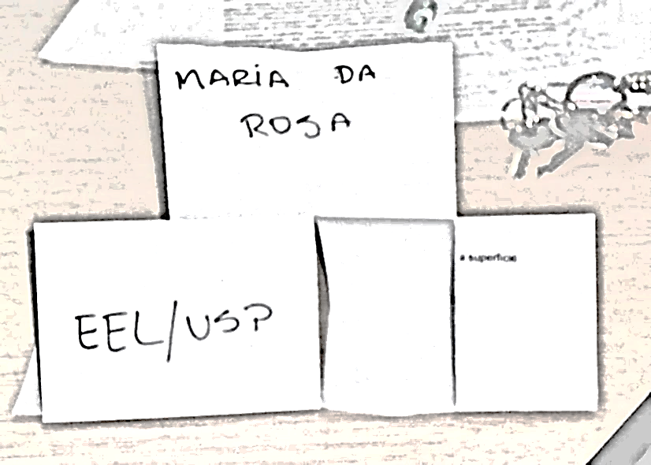
การนำเสนอ
  กิจกรรม - ตัวระบุ
  ชื่อ
  รูปแบบ
  วิชาชีพ

Slide 12
วางแผน
การนำเสนอ
การปิดอภิราย
การจัดการโครงการ - แนวคิด
ทีมออกแบบและพลวัต
อภิปรายผล

Slide 13
Project
โครงการ
ไม่เหมือนใคร
เวลา จำกัด
ทุน จำกัด
ทรัพยากรที่มี จำกัด
วินัยระหว่างกัน
ซับซ้อน
ทีม
Notes:
A Project is a temporary, unique and progressive attempt or endeavor made to produce some kind of a tangible or intangible result (a unique product, service, benefit, competitive advantage, etc.). It usually includes a series of interrelated tasks that are planned for execution over a fixed period of time and within certain requirements and limitations such as cost, quality, performance, others.

Slide 14
โครงการและการบริหารโครงการ
โครงการ
“โครงการเป็นความพยายามชั่วคราวในการสร้างผลิตภัณฑ์หรือบริการที่ไม่เหมือนใคร”.” [PMBoK, 2013]
  “ เป็นงานที่ไม่ซ้ำซากวางแผนและดำเนินการตามข้อกำหนดทางเทคนิคเฉพาะและต้นทุนการลงทุนและกำหนดเวลาที่กำหนดไว้ล่วงหน้า” [Brown Boveri]
  จุดเริ่มต้นและจุดสิ้นสุดที่กำหนด
  มีผลลัพธ์ที่เฉพาะเจาะจงและไม่ซ้ำใครซึ่งจะเป็นผลิตภัณฑ์หรือบริการพิเศษ
  โครงการบริหาร
  “ การประยุกต์ใช้ความรู้ทักษะเครื่องมือและเทคนิคในกิจกรรมการบริหารโครงการเพื่อให้เป็นไปตามข้อกำหนด”

Slide 15
วิศวกรรมและการจัดการอุตสาหกรรมและ
การจัดการโครงการ
ระบบการผลิตตามโครงการ
การจัดการการดำเนินงานเทียบกับการจัดการโครงการ
ตัวอย่าง?
  แนวคิดและการออกแบบยานยนต์ใหม่
  การเปลี่ยนแปลงโครงสร้างขององค์กร
  การออกแบบแผนผังโรงงาน.
  การจัดโครงสร้างแคมเปญทางการเมือง
  การพัฒนาซอฟต์แวร์.
  การก่อสร้างอาคาร

Slide 16
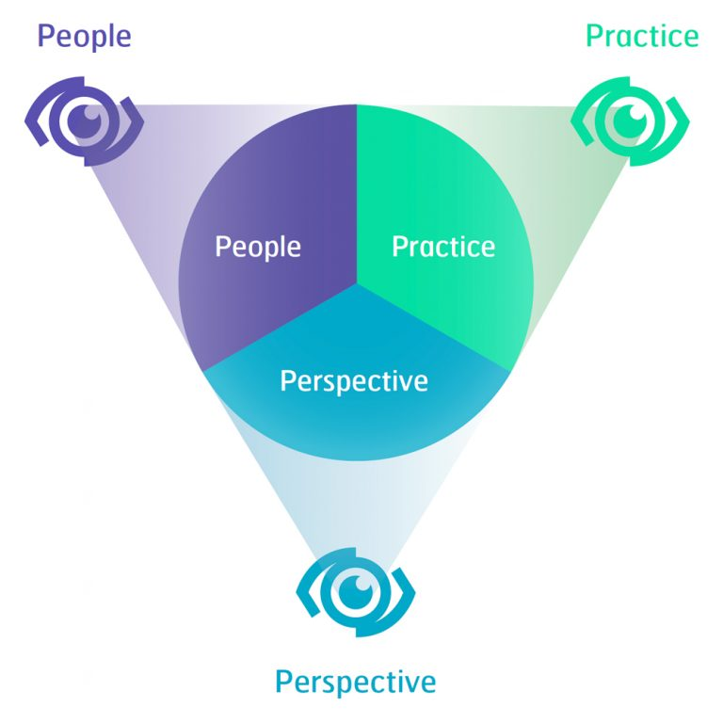
สหภาพการบริหารโครงการ
IPMA – International Project Management Association
  เน้นทักษะการบริหารจัดการโครงการ
  ICB 4.0: พื้นฐานความสามารถส่วนบุคคลของ IPMA
  ส่งเสริมสิ่งพิมพ์งานวิจัย
  จัดการสัมมนาและการประชุม
  รับรองมืออาชีพ, ...
https://www.ipma.world/assets/IPMA_Individual_Standard_ICB4_assesment_areas-768x768.jpg

Slide 17
ICB 4.0 - IPMA
ในรุ่นที่สี่ของ ICB การตัดสินใจที่จะอธิบายทักษะการจัดการโครงการในกลุ่มที่แตกต่างกัน:
  ความสามารถของผู้คน: สิ่งเหล่านี้ประกอบด้วยความสามารถส่วนบุคคลและความสัมพันธ์ระหว่างบุคคลที่จำเป็นในการเข้าร่วมหรือเป็นผู้นำโครงการโปรแกรมหรือผลงานได้สำเร็จ
  ความสามารถในการปฏิบัติ: เป็นวิธีการเครื่องมือและเทคนิคเฉพาะที่ใช้ในโครงการโปรแกรมหรือพอร์ตการลงทุนเพื่อให้บรรลุความสำเร็จ
  ความสามารถในมุมมอง: ภายใต้หัวข้อนี้มาพร้อมกับวิธีการเครื่องมือและเทคนิคที่บุคคลมีปฏิสัมพันธ์กับสิ่งแวดล้อมตลอดจนเหตุผลที่ทำให้ผู้คนองค์กรและสังคมเริ่มต้นและสนับสนุนโครงการโปรแกรมและพอร์ตการลงทุน

Slide 18
ICB 4.0 - IPMA
ในรุ่นที่สี่ของ ICB การตัดสินใจที่จะอธิบายทักษะการจัดการโครงการในกลุ่มที่แตกต่างกัน
ทักษะผู้คน: ประกอบด้วยทักษะส่วนบุคคลและทักษะความสัมพันธ์ระหว่างบุคคลที่จำเป็นในการเข้าร่วมหรือเป็นผู้นำโครงการโปรแกรมหรือผลงานได้สำเร็จ
ทักษะการปฏิบัติ: เป็นวิธีการเครื่องมือและเทคนิคเฉพาะที่ใช้ในโครงการโปรแกรมหรือพอร์ตการลงทุนเพื่อให้บรรลุความสำเร็จของคุณ
ทักษะด้านมุมมอง: ภายใต้ชื่อนี้คือวิธีการเครื่องมือและเทคนิคที่บุคคลมีปฏิสัมพันธ์กับสิ่งแวดล้อมตลอดจนตรรกะที่นำผู้คนองค์กรและสังคมในการริเริ่มและสนับสนุนโครงการโปรแกรมและพอร์ตการลงทุน

Slide 19
ICB 4.0 - IPMA
 | ความสามารถในการปฏิบัติ |  | ความสามารถของคน |  | ความสามารถในมุมมอง
 | การออกแบบโครงการ |  | การสะท้อนตนเองและการจัดการตนเอง |  | กลยุทธ์
 | ข้อกำหนดและวัตถุประสงค์ |  | ความซื่อสัตย์และความน่าเชื่อถือส่วนบุคคล |  | การกำกับดูแลโครงสร้างและกระบวนการ
 | ขอบเขต |  | การสื่อสารส่วนบุคคล |  | การปฏิบัติตามมาตรฐานและข้อบังคับ
 | เวลา |  | ความสัมพันธ์และความผูกพัน |  | อำนาจและดอกเบี้ย
 | องค์กรและข้อมูล |  | ความเป็นผู้นำ |  | วัฒนธรรมและค่านิยม
 | คุณภาพ |  | การทำงานเป็นทีม
 | การเงิน |  | ความขัดแย้งและวิกฤต
 | ทรัพยากร |  | ความมั่งคั่ง
 | จัดซื้อจัดจ้าง |  | การเจรจาต่อรอง
 | วางแผนและควบคุม |  | การวางแนวผลลัพธ์
 | ความเสี่ยงและโอกาส
 | ผู้มีส่วนได้ส่วนเสีย
 | การเปลี่ยนแปลงและการเปลี่ยนแปลง

Slide 20
Project Management Institute
(PMI)
PMI –สถาบันการบริหารจัดการโครงการ
  กำหนดมาตรฐาน - เน้นกระบวนการเป็นศูนย์กลาง
  คู่มือ PMBoK; …
  ส่งเสริมสิ่งพิมพ์งานวิจัย รัฐสภา ...
  รับรองมืออาชีพ ...
กระบวนการบริหารโครงการ
(พื้นที่ความรู้ PMI)
ทรัพยากรมนุษย์
ค่าใช้จ่าย
ขอบเขต
รับเหมา
บูรณาการ
ความเสี่ยง
เวลา
คุณภาพ
การสื่อสาร
ผู้มีส่วนได้ส่วนเสีย

Slide 21
การจัดการโครงการ PMBOK: กลุ่มกระบวนการ
ขั้นตอน
กลุ่มกระบวนการ
ขึ้นอยู่กับโครงการ!
เริ่ม
วางแผน
วิ่ง
ตรวจสอบและควบคุม
ปิด

Slide 22
PMBOK 6: 10 พื้นที่ความรู้และ 49 กระบวนการ
 | Project Management Process Groups
Knowledge Area Processes | Initiating | Planning | Execution | Monitoring and Controling | Closing
Project Integration Management | Project Charter | Develop project management plan. | Direct and Manage Project Work; Manage Project Knowledge. | Monitor and control project work; Perform Integrated Change Control. | Close Project or Phase.
Project Scope Management |  | Plan Scope Management; Collect Requirements; Define Scope; Create Work Breakdown Structure. |  | Validate Scope; Control Scope.
Project Time Management |  | Plan Schedule Management; Define Activities; Sequence Activities; Estimate Activity Resources; Estimate Activity Durations; Develop Schedule. |  | Control Schedule.
Project Cost Management |  | Plan Cost Management; Estimate Costs; Determine Budgets. |  | Control Costs.
Project Quality Management |  | Plan Quality Management. | Manage Quality | Control Quality.
Project Resource Management |  | Plan Human Resource Management; Estimate Activity Resources. | Acquire Resources; Develop Team; Manage Team. | Control Resources
Project Communications Management |  | Plan Communications Management. | Manage Communications. | Monitor Communications.
Project Risk Management |  | Plan Risk Management; Identify Risks; Perform Qualitative Risk Analysis; Plan Risks Responses. | Implement Risk Responses | Monitor Risks.
Project Procurement Management |  | Plan Procurement Management. | Conduct Procurements. | Control Procurements. | Close Procurements.
Project Stakeholder Management | Identify Stakeholders | Plan Stakeholder Engagement. | Manage Stakeholder Engagement. | Monitor Stakeholder Engagement.
Notes:
https://www.visual-paradigm.com/guide/pmbok/pmbok-6-10-knowledge-areas-and-49-processes/

Slide 23
สาขาความรู้ที่เน้นมากขึ้นในระเบียบวินัยนี้
การจัดการการบูรณาการ
“ รวมถึงกระบวนการและกิจกรรมที่จำเป็นในการระบุกำหนดรวมรวมเป็นหนึ่งเดียวและประสานงานกระบวนการจัดการโครงการและกิจกรรมต่างๆในกลุ่มกระบวนการ”
การจัดการขอบเขต
“ มันครอบคลุมกระบวนการที่จำเป็นเพื่อให้แน่ใจว่าโครงการมีกิจกรรมที่จำเป็นทั้งหมดและเฉพาะกิจกรรมที่จำเป็นเท่านั้นที่จะสำเร็จได้”
การจัดการเวลา
“ ... ครอบคลุมกระบวนการที่จำเป็นเพื่อให้แน่ใจว่าโครงการเสร็จสิ้นตรงเวลา”
การจัดการทรัพยากรมนุษย์
“ ... ครอบคลุมกระบวนการที่จำเป็นในการจ้างบุคลากรที่เกี่ยวข้องในโครงการอย่างมีประสิทธิผลยิ่งขึ้น”
การจัดการการสื่อสาร
“ .. ครอบคลุมกระบวนการที่จำเป็นเพื่อให้แน่ใจว่ามีการสร้างการรวบรวมการเผยแพร่การจัดเก็บและการกำจัดข้อมูลโครงการในขั้นสุดท้ายและเหมาะสมและทันเวลา”

Slide 24

การจัดการทรัพยากรมนุษย์โครงการ (การจัดการทีม)
การวางแผนการบริหารทรัพยากรบุคคล
รับทีมงานโครงการ
พัฒนาทีมงานโครงการ
จัดการทีมโครงการ
“รวมถึงกระบวนการที่มุ่งจัดระเบียบจัดการและนำทีมโครงการ."
Photo by Perry Grone on Unsplash

Slide 25

การจัดการการสื่อสารโครงการ
การวางแผนการจัดการการสื่อสาร
จัดการการสื่อสาร
การควบคุมการสื่อสาร
“ซึ่งจะรวมถึงกระบวนการที่จำเป็นเพื่อให้แน่ใจว่ามีการวางแผนการรวบรวมการสร้างการแจกจ่ายการจัดเก็บการค้นคืนการจัดการการควบคุมการตรวจสอบและปลายทางสุดท้ายของข้อมูลโครงการอย่างทันท่วงทีและเพียงพอ”.
Photo by Volodymyr Hryshchenko on Unsplash

Slide 26
เอกสารอ้างอิง / กิตติกรรมประกาศ
This PowerPoint uses images and clipart from the public domain provided by Openclipart and Unsplash services.
Finocchio Junior, José (2013) Project Model Canvas – Project Management Without Bureaucracy. Elsevier – Campus. ISBN: 978-85-352-7456-1
  http://www.livrariasaraiva.com.br/produto/4967937/project-model-canvas-gerenciamento-de-projetos-sem-burocracia/
Oehmen, J. (Ed.). (2012). The Guide to Lean Enablers for Managing Engineering Programs, Version 1.0. Cambridge, MA: Joint MIT PMI INCOSE Community of Practice on Lean in Program Management.
  http://dspace.mit.edu/bitstream/handle/1721.1/70495/Oehmen%20et%20al%202012%20%20The%20Guide%20to%20Lean%20Enablers%20for%20Managing%20Engineering%20Programs.pdf
Jeff Sutherland (2014) SCRUM The Art Of Doing Twice The Work In Half The Time . Leya
Harold Kerzner (2009) Project Management: A Systems Approach to Planning, Scheduling, and Controlling; John Wiley & Sons; ISBN: 0470278706.
PMI-PMBOK (2013) “A Guide to the Project Management Body of Knowledge (PMBOK Guide 5th ed.)”. Pennsylvania, USA: Project Management Institute (PMI).

